Slide 1

“垃圾分类”项目报告
2020
第六组成员：
沙平平、梁灿丽、陈俏俏、邬雨晴

Slide 2

目 录
项目的需求分析
项目总体分工
项目数据处理
项目结果展示

Slide 3
Part 01
项目的需求分析
快速搭建基于深度学习的垃圾分类模型，让垃圾分类不再难！

Slide 4
Part 01
垃圾分类模型搭建
1.搭建环境：
window10
Python3.7 / jupyter notebook
2.下载模型
python classify_image.py
3.垃圾分类映射
训练数据./data/train_data.txt
测试数据./data/vilid_data.txt
模型TextCNN
4.测试模型
python classify_image.py --image_file ./img/2.png
5.垃圾分类识别
识别测试图片：python rafuse.py img/2.png

Slide 5
Part 02
项目的总体分工

Slide 6
Part 02
项目分工部分
邬雨晴：①下载模型、测试模型
②训练数据、测试数据、模型测试
③垃圾分类识别测试
④代码注释、PPT制作
梁灿丽：①下载模型、测试模型
②训练数据、测试数据、模型测试
③垃圾分类识别测试
④UI界面、代码注释
沙平平：①下载模型、测试模型
②训练数据、测试数据、模型测试
③垃圾分类识别测试
④UI界面展示
陈俏俏：①下载模型、测试模型
②训练数据、测试数据、模型测试
③垃圾分类识别测试
④代码注释、PPT制作

Slide 7
Part 03
项目的数据处理
1、垃圾分类模型搭建
2、垃圾分类映射
3、整合imagenet分类模型、textcnn映射模型

Slide 8





Part 03
3.1垃圾分类模型搭建
图像识别模型
图片形式垃圾分类
终端文本垃圾分类
数据导入处理
模型评估
文本分类模型
模型训练
树形图

Slide 9
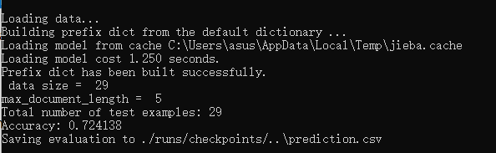
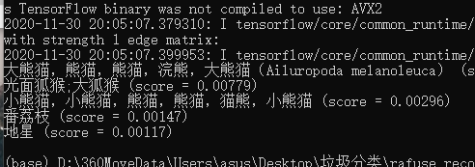
Part 03
3.1垃圾分类模型搭建
测试images模型
下载图像分类模型

Slide 10
Part 03
3.2垃圾分类映射
第一步
第三步
使用4类垃圾分类数据作为标注数据,垃圾分干垃圾、湿垃圾、可回收物、有害垃圾
基于训练分类模型的基础上，
依次进行：
模型训练、
训练数据、
模型评估、
测试数据
第二步
使用TextCNN训练分类模型：
①基于Tensoflow实现
②环境要求：python：3.x
③Tensorflow:1.15.0
④Jieba
⑤word2vec
第四步
检测训练模型，
进行单句测试运行结果

Slide 11
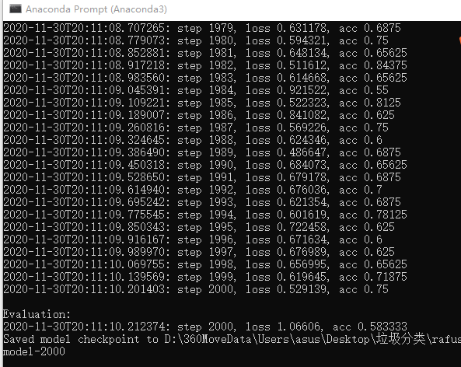
Part 03
3.2垃圾分类映射
训练数据集的结果：

Slide 12
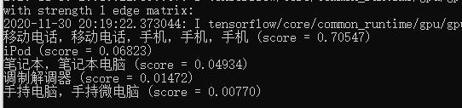


Part 03
3.2 垃圾分类映射
图片测试结果：
单句测试结果：

Slide 13
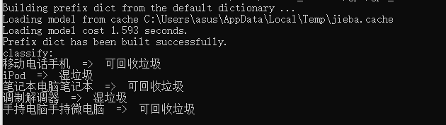
Part 03
3.3 整合imagenet分类模型、textcnn映射模型
垃圾分类识别运行结果

Slide 14
Part 04
项目结果展示
优化代码 实现UI界面可视化

Slide 15
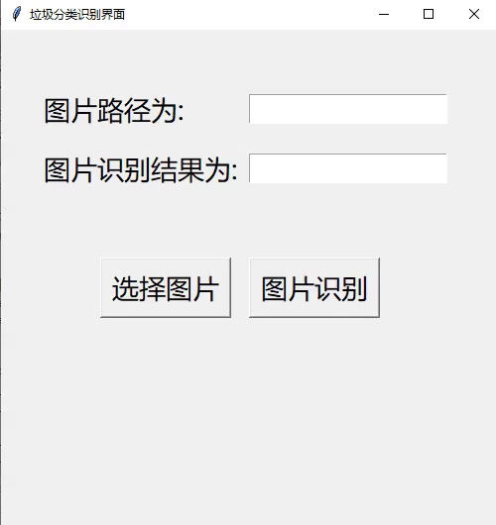
Part 04
4.1项目结果展示
垃圾分类识别运行结果

Slide 16
Part 04
4.2 项目总结
文本识别的准确性不高
文字识别有误
先阅读项目文档说明再运行代码，先运行classify_image文件，否则会缺失 inception-v3图像分类模型
项目要求没仔细看
换tensorflow1.15版本。也可换清华源加快下载库的速度
1、pip uninstall tensorflow
2、pip install tensorflow==1.15 -i
3、换源http://mirrors.aliyun.com/pypi/simple --trusted-host mirrors.aliyun.com
tensorflow版本不兼容

Slide 17
2020
谢谢观赏
汇报人：沙平平
2020年12月1日
Github:https://github.com/liangcanli/-

